Slide 1
ДИПЛОМНАЯ РАБОТА
Разработка мобильного приложения в Android Studio для оказания медицинской помощи
Студент: Багитжанова Улпан инф-42

Slide 2
Цели дипломной работы
Разработка качественного приложения
Целью дипломной работы является разработка мобильного приложения для оказания первой помощи на Android Studio
Продумать решение актуальной проблемы
Первая помощь – ключ к спасению жизни. Только 5% населения планеты умеют её оказывать.
Провести исследование в области решаемой проблемы
Красный Крест и ВОЗ являются основными источниками исследований в данной проблеме.
Использование полученных навыков программирования
Для разработки используется Android Studio с языком программирования Java. Разработка андроид приложений изучалась на 3 курсе.

Slide 3
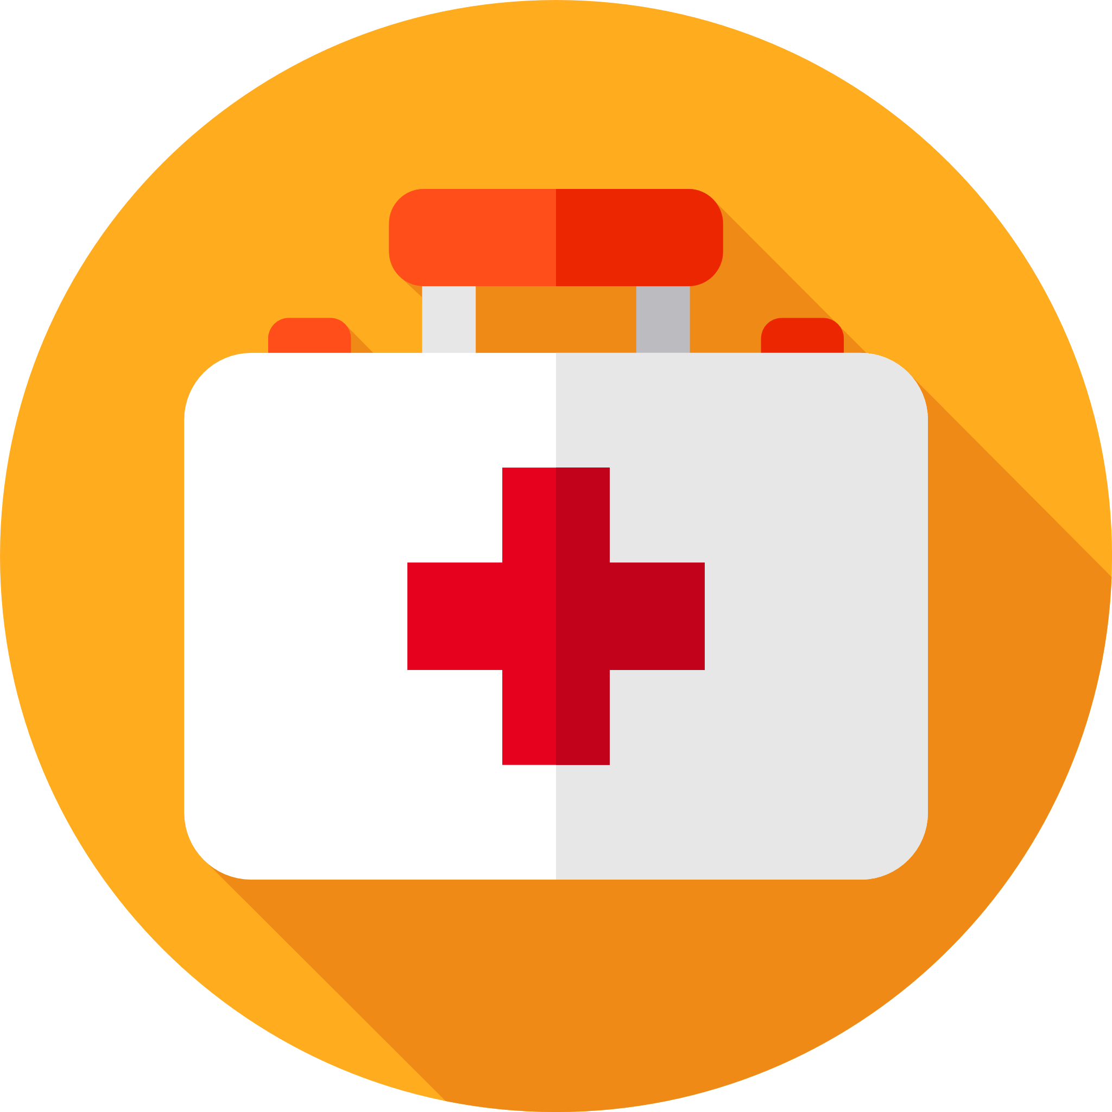
Задачи
Идея
Результат
Мобильное приложение предназначенное для обучения оказанию первой помощи
Готовое андроид приложение с
7 различными функциями, в том числе и обучение первой помощи
Собрание и подготовка данных
Разработка, написание кода
Реализация интерфейса
Собрание обучающих видео и текстовых материалов, данных с различных полезных источников, как ВОЗ и Красный Крест
Разработка приложения на Android Studio, поддержка эмулятора, написание кода
Реализация интерфейса приложения, а точнее функций, изображений и материала

Slide 4
Решаемые проблемы
17 миллионов людей умирают каждый год в ситуациях, где первая помощь могла спасти их жизни. К сожалению только немногие владеют этими навыками.
Первая помощь
Обучение первой помощи посредством курсов доступно не всем. В данном приложении обучение полностью бесплатное.
Бесплатное обучение
Кроме первой помощи в приложении есть функции просмотра карты заражения covid-19, мер защиты, также адреса аптек, где можно приобрести маски.
Актуальность
Приложение сфокусировано не только на обучении первой помощи, но и имеет много других полезных функций. Например, сохранение времени приема лекарств.
Многозадачность

Slide 5


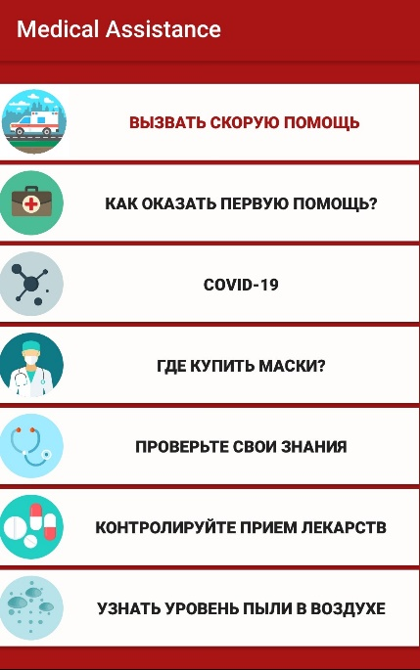



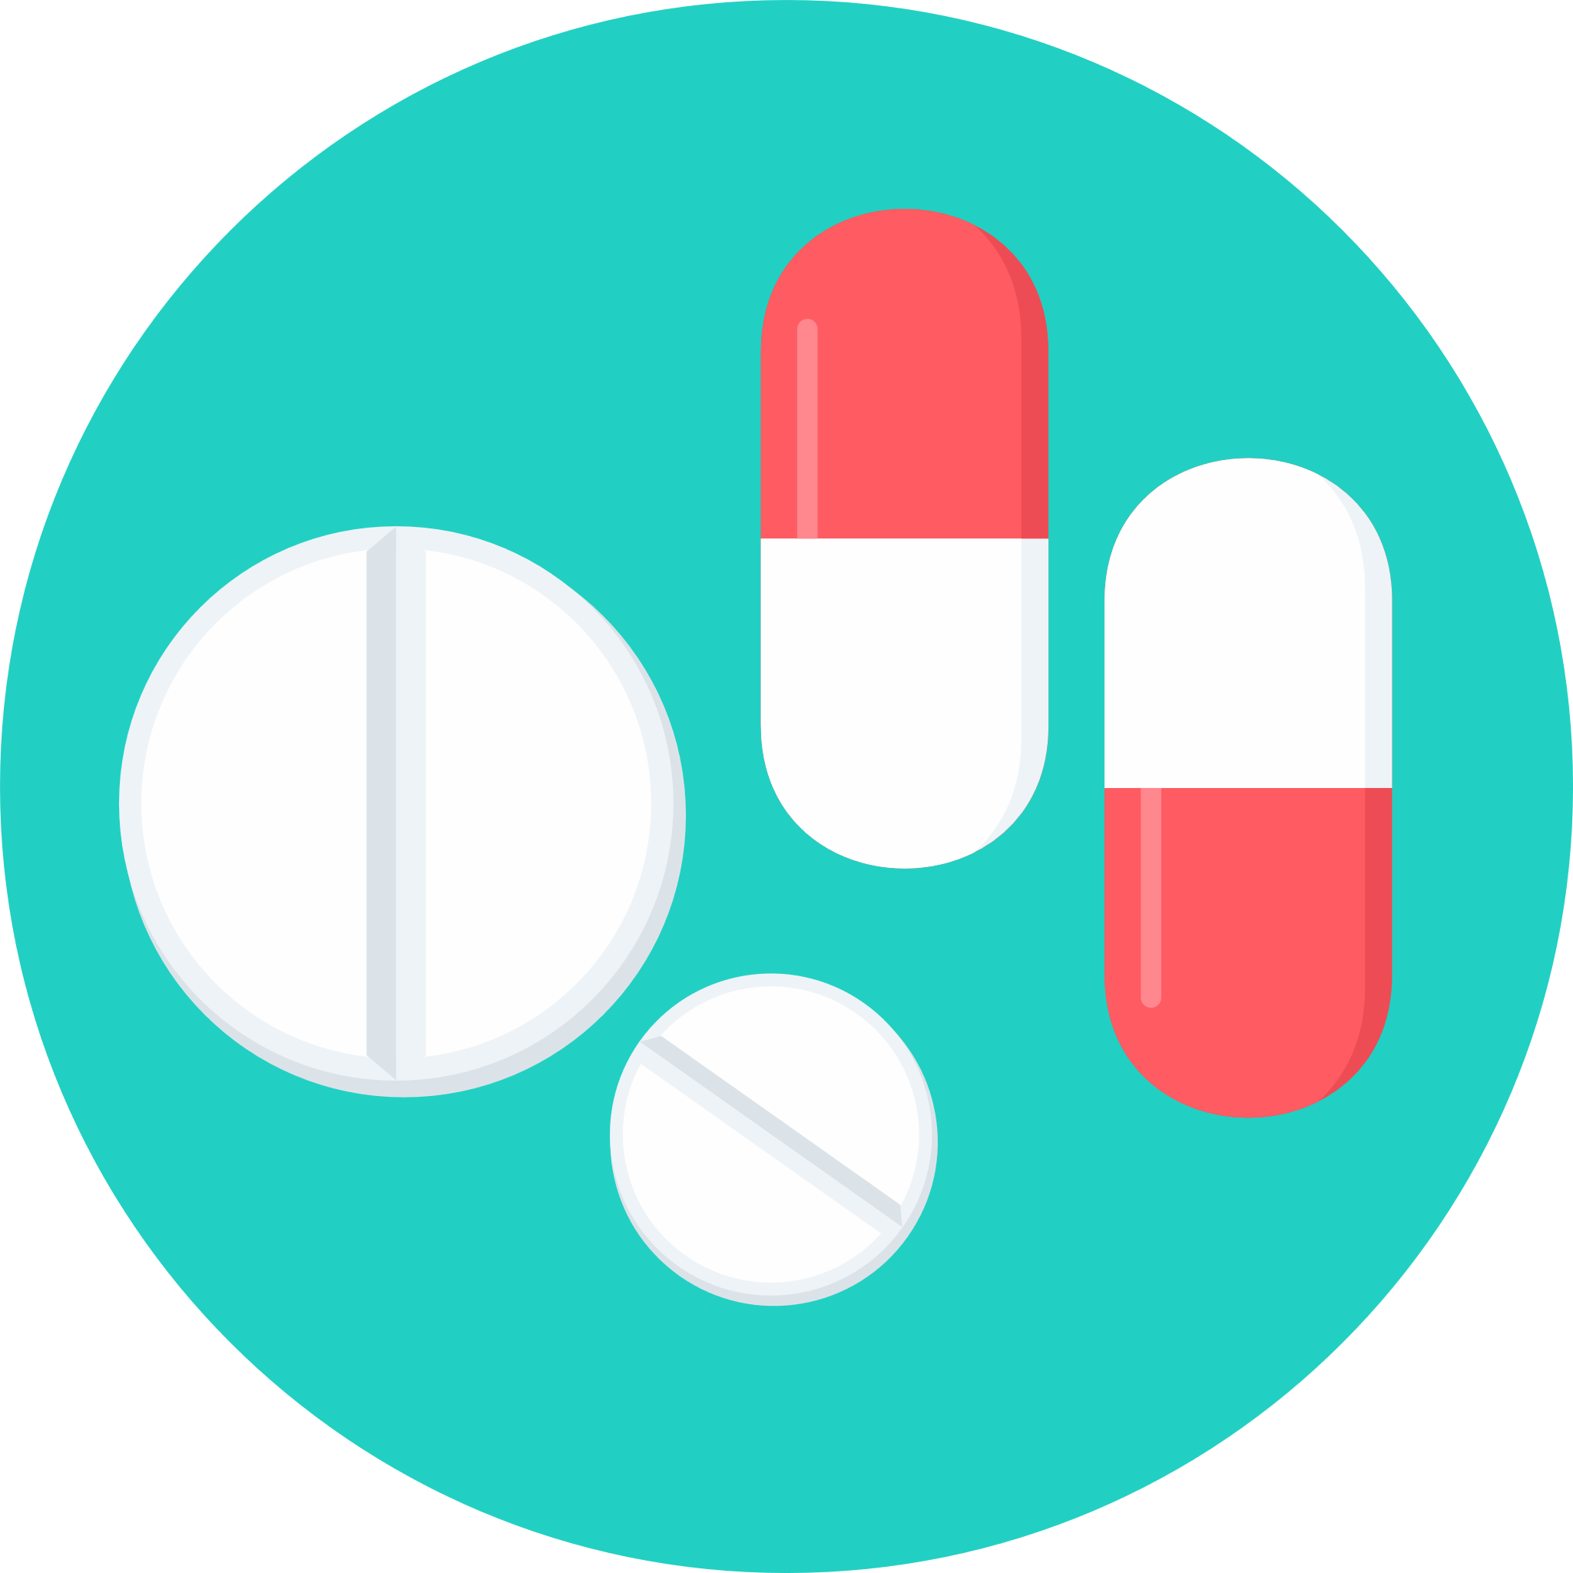

Главный экран
Описание программы - 7 кнопок с различными функциями
Нажав на эту кнопку пользователь вызывает скорую помощь.
Обучающие видео и текстовые материалы
Тест на проверку полученных знаний
Адреса аптек, где продают маски
Карта заражения COVID-19, меры защиты от вируса
Сохраняйте время приема лекарств
Загрязнение воздуха – причина многих заболеваний

Slide 6
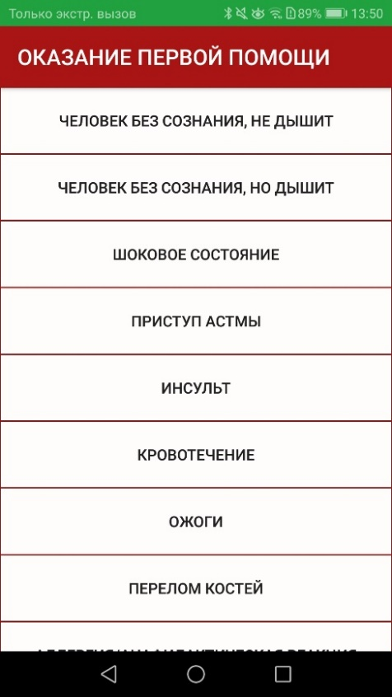
Как оказать первую помощь?
Обучающие видео и текстовые материалы
Каждый год в мире умирают миллионы людей в ситуациях, когда первая медицинская помощь могла бы спасти их жизни.
В 80% процентах смертей первая медицинская помощь, оказанная в течении четырех минут после наступления приступов, могла бы предотвратить летальный исход.
Причиной смерти является также недостаток времени, так как ожидание скорой помощи может занять от 8 минут до 2 часов, и больше.

Slide 7

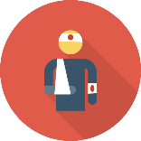



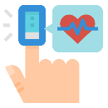
Исследования
Ведущие причины смерти в мире по данным ВОЗ
Сердечный приступ
Несчастные случаи
Ежегодно от ССЗ умирает больше людей, чем от какой-либо другой болезни
29% смертей приходятся на несчастные случаи, как ДТП
Инсульт
Инфекция легких
Инсульт наряду с ССЗ является самой распространенной причиной смерти во всем мире
Инфекции дыхательных путей остаются самой смертоносной инфекционной болезнью
Травмы
Сахарный диабет
В 2016 году от травм умело 4,9 миллиона человек
Является пятой ведущей причиной смерти в мире

Slide 8
Исследования и статистика всемирной организации здравоохранения
2008
2016
2019
2030
17,3
17,9
18,3
23,6
Только 5% населения планеты умеют оказывать первую помощь
От сердечно-сосудистых заболеваний умирает больше людей, чем от других болезней.
По оценкам на 2016 год от
ССЗ умерло 31% всех случаев в мире.
85% смертей происходит в результате сердечного приступа и инсульта.
По прогнозам ВОЗ, инсульт и ССЗ останутся основными причинами смерти.

Slide 9
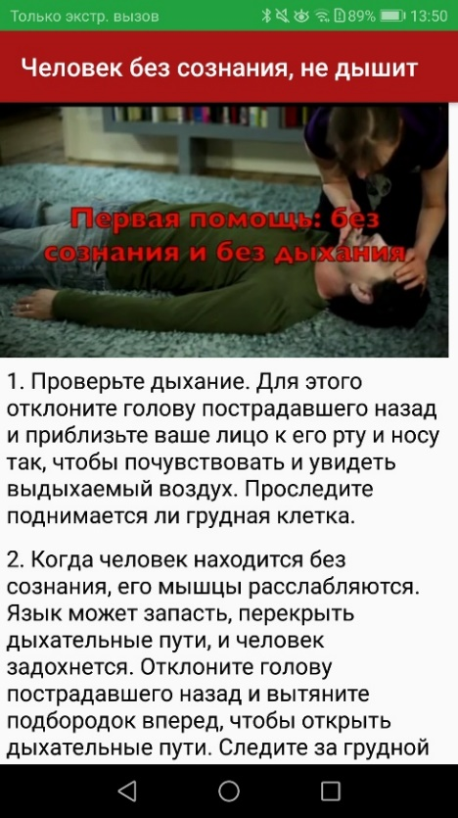
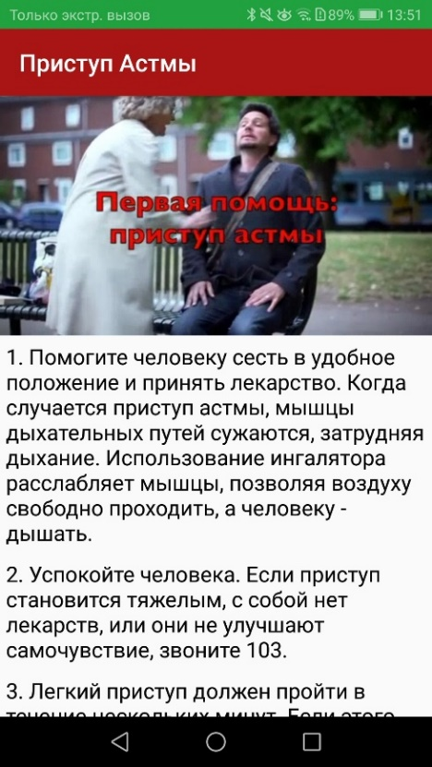
Как оказать первую помощь?
Приложение Medical Assistance дает пользователям возможность вызвать скорую помощь, безошибочно оказать экстренную медицинскую помощь благодаря предоставленным обучающим видео и текстовым материалам.

Slide 10
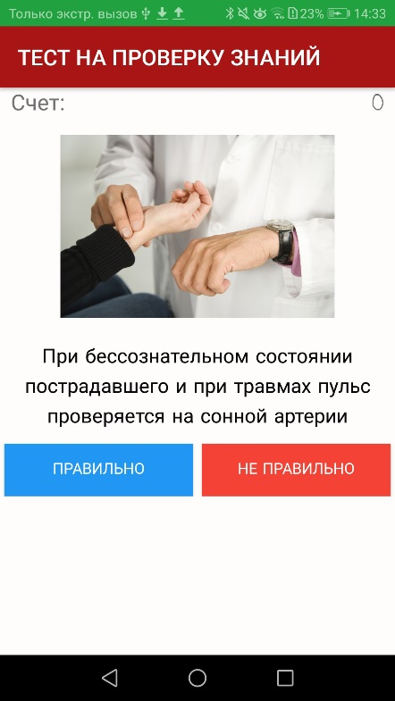
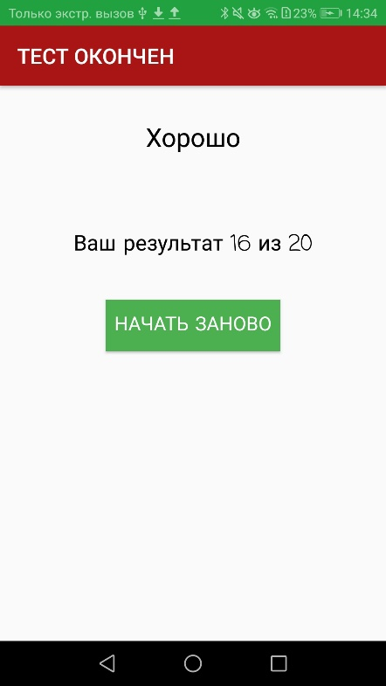
Тест на проверку знаний
Чтобы закрепить полученные знания, будет полезным пройти тест
После окончания теста подсчитываются результаты.
Можно пройти тест несколько раз.

Slide 11
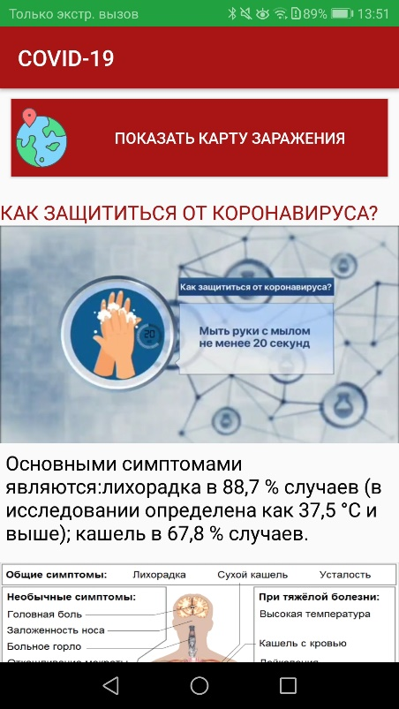
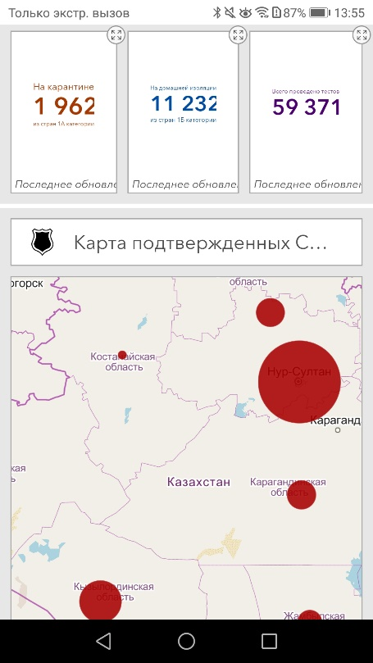
Всё о COVID-19
Карта заражения COVID-19, меры защиты от вируса

Slide 12
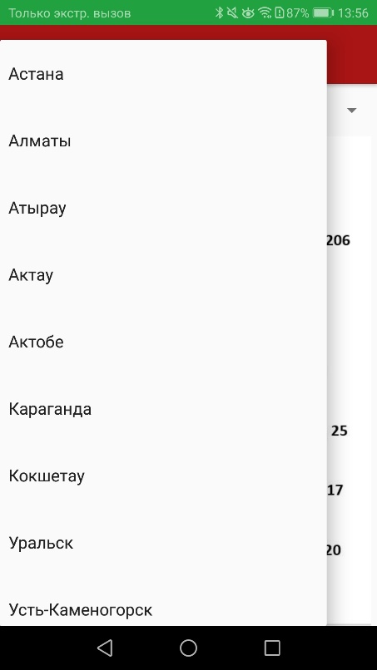
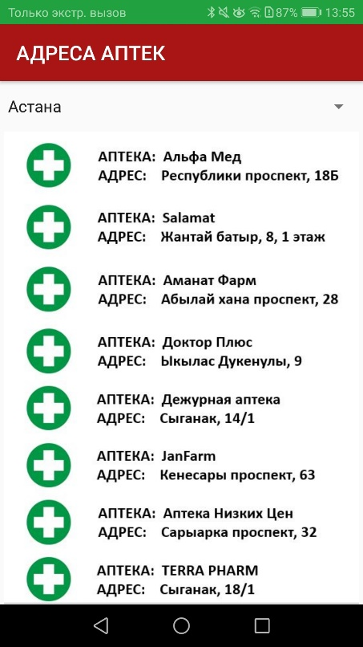
Где купить маски?
Адреса аптек, где продают маски
В связи с распространением эпидемии всем необходимо носить маски.
В этом разделе можно найти адреса аптек, где продают маски.

Slide 13
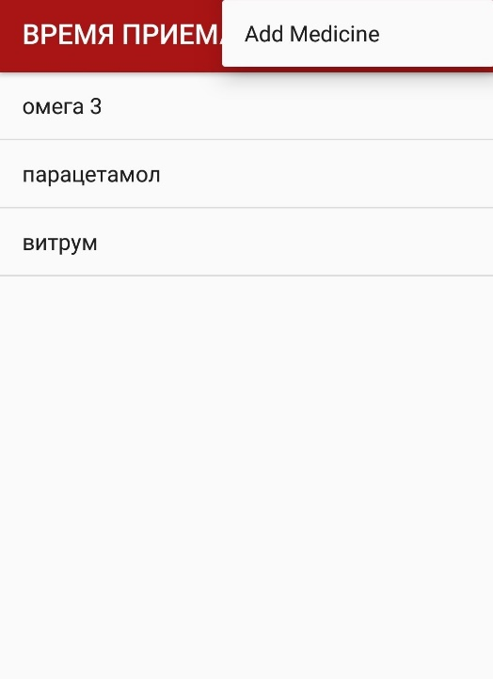
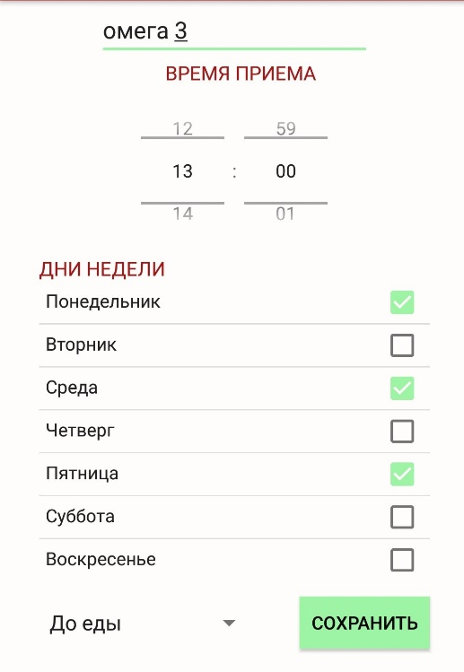
Сохраняйте данные о лекарствах: время приема, дни недели.
Сохраняйте время приема лекарств
Люди могут забывать во время принимать свои лекарства.
В этом разделе приложения присутствует функция записи всех необходимых данных о препаратах.
Выбирайте время приема лекарств: до еды, во время еды и после еды.

Slide 14
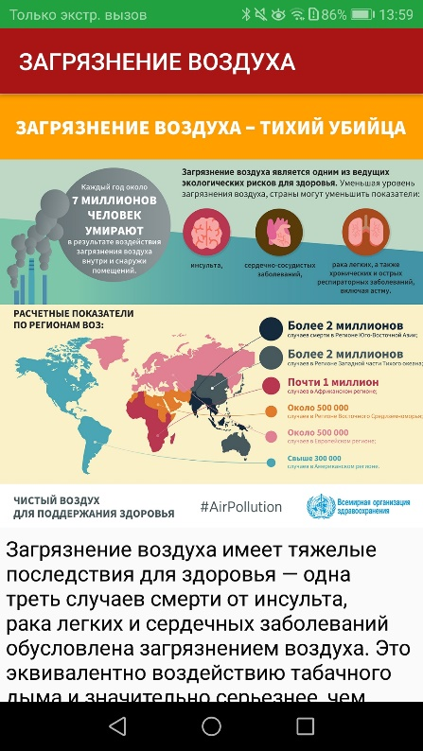
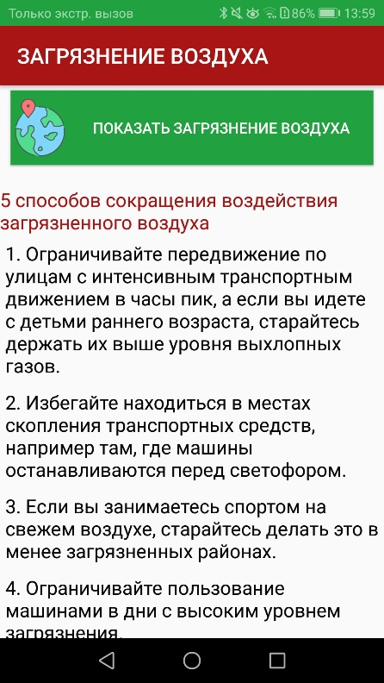
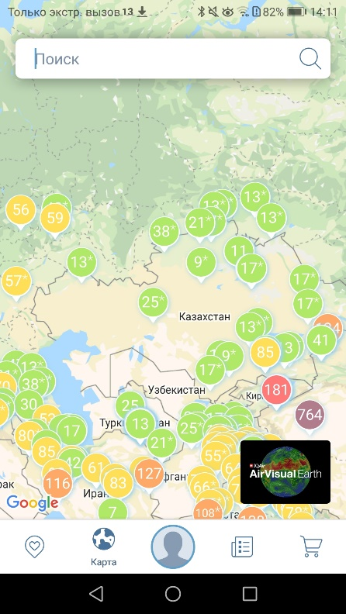
Загрязнение воздуха
Загрязнение воздуха – причина многих заболеваний

Slide 15
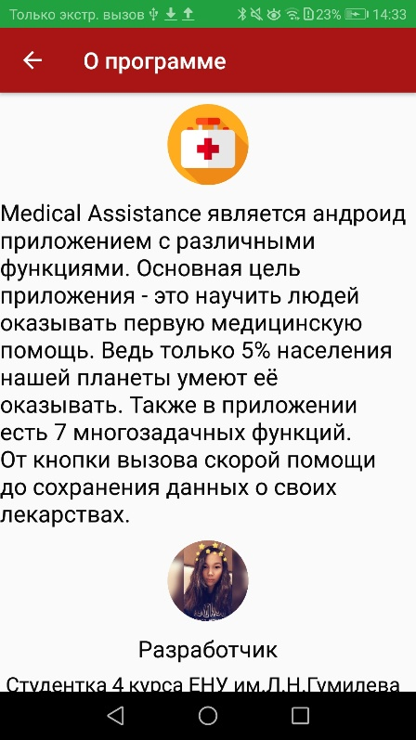
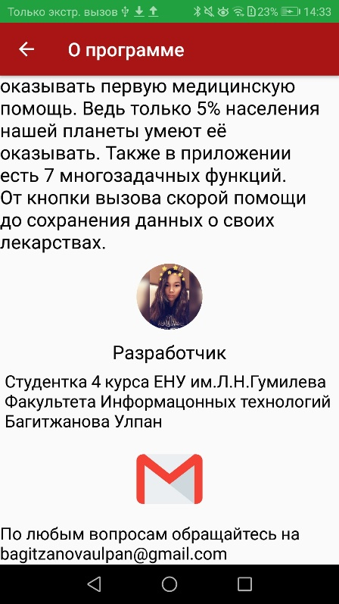
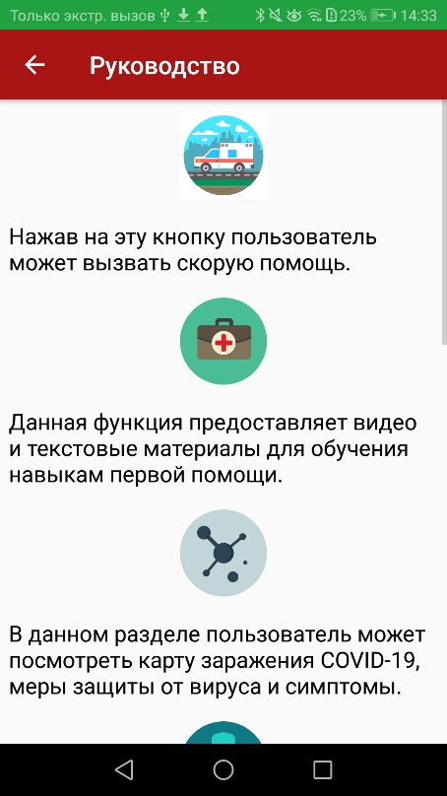
О программе и руководство

Slide 16
Недостатки и перспективы
Язык
География
Перспектива
Приложение предоставлено только на русском языке.
Адреса аптек включают только города Казахстана.
Разнообразность функций, актуальность решаемых проблем
Уникальность
Развитие
На рынке андроид программ нет аналогов данного приложения
Поддержка других языков, расширение для других стран

Slide 17
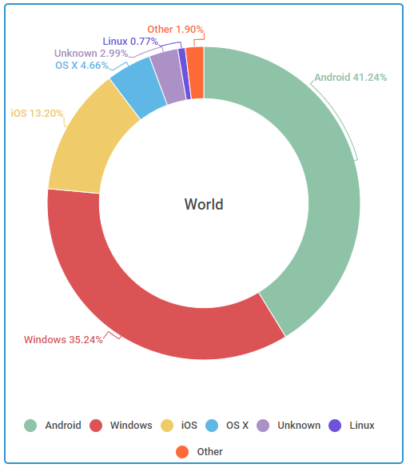
Перспективы дальнейшего развития
На сегодняшний день количество пользователей смартфонами достигло больше трех миллиардов людей. На диаграмме показана статистика пользователей всех операционных систем. Здесь можно наглядно увидеть, что 41% пользователей всего мира отдают предпочтение операционной системе Android. На втором месте расположилась операционная система Windows, с показателем в 35%. На третьем месте находится операционная система iOS, с большим отрывом от Android на 28%.

Slide 18
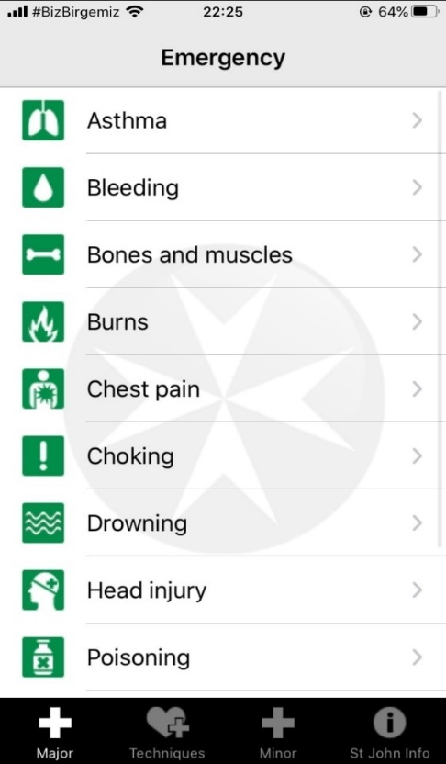
Аналоги на рынке мобильных приложений
Так как мобильное приложение Medical Assistance содержит обучающие материалы первой помощи, то следовательно аналоги будут иметь место.
Первым таким аналогом является мобильное приложение St John Ambulance. St John Ambulance является международной организацией, которая обучает волонтеров навыкам первой помощи. На рисунке изображен интерфейс данной программы. Как можно заметить, программа доступна только на английском языке. Так же, как и в Medical Assistance, показаны самые популярные симптомы.

Slide 19
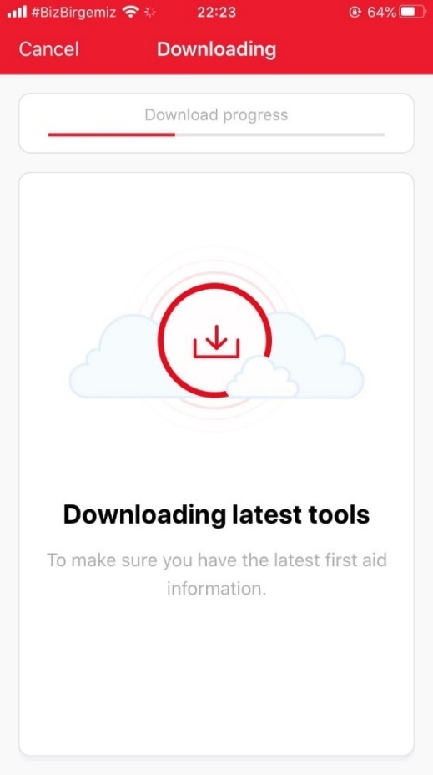
Следующим аналогом выступает официальное приложение Красного Креста.
Приложение имеет много полезного материала, как видео, так и анимации. Главным плюсом
Красного Креста является поддержка большого количества языков.
В отличии от приложения St John Ambulance, в программе Красного Креста обучение
затрагивает более широкий спектр случаев. Также в данном продукте присутствуют навыки
оказания первой помощи не только людям, но и
домашним животным.

Slide 20



Отличие от других приложений
Доступность
Многозадачность
В приложении есть 7 основных кнопок, выполняющие разные полезные функции
Уникальность
На рынке андроид приложений нет приложений с таким разнообразием функций и доступностью
Приложение полностью бесплатное, в том числе и обучение первой помощи

Slide 21
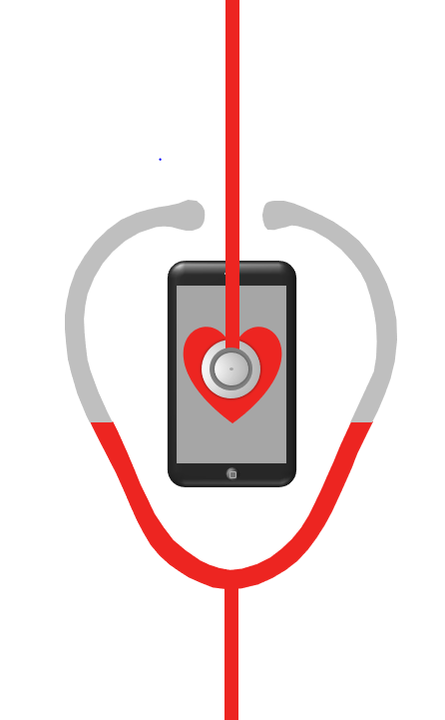
Спасибо за внимание.
Берегите своё здоровье вместе с Medical Assistance

